Slide 1
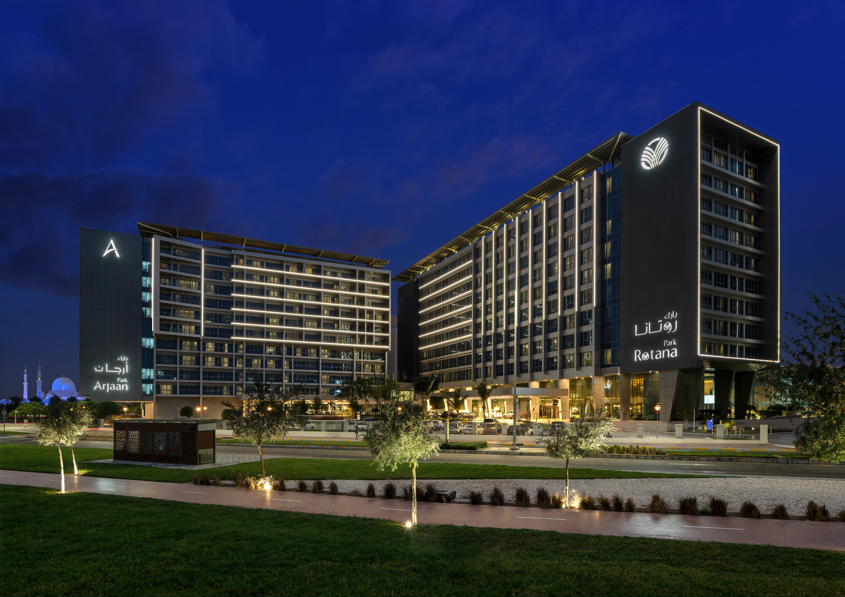



Добро пожаловать в отель ПАРК РОТАНА Абу-Даби

Slide 2
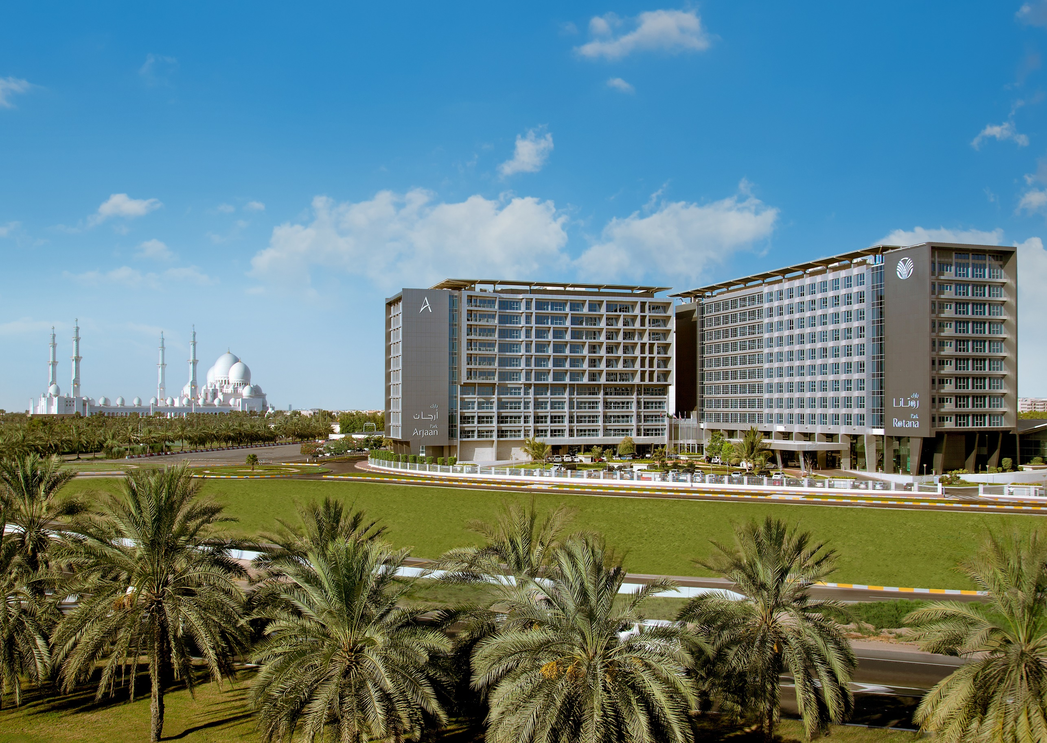
Park Rotana Abu Dhabi это пяти-звёздный отель в современном дизайне, который предлагает комфортное размещение, выбор ресторанов высокой кухни, и ультра современные переговорные комнаты для проведения встреч, включая большой зал для торжественных мероприятий. Отель расположен рядом с Khalifa Park, самым большим парком в Абу-Даби в непосредственной близости от основных бизнес центров и развлекательных объектов.

Slide 3
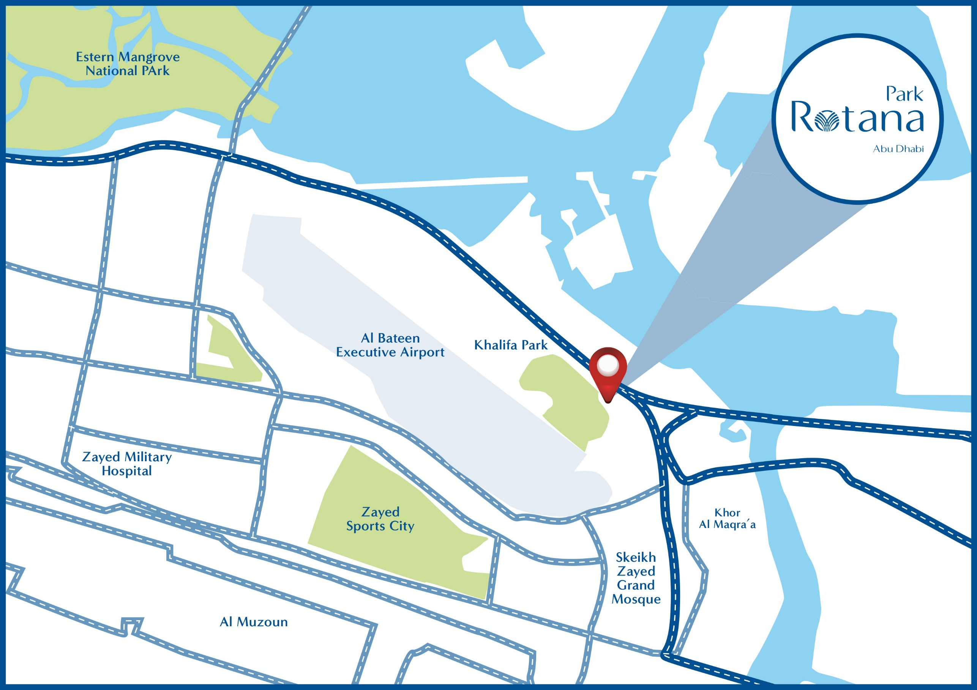

Slide 4
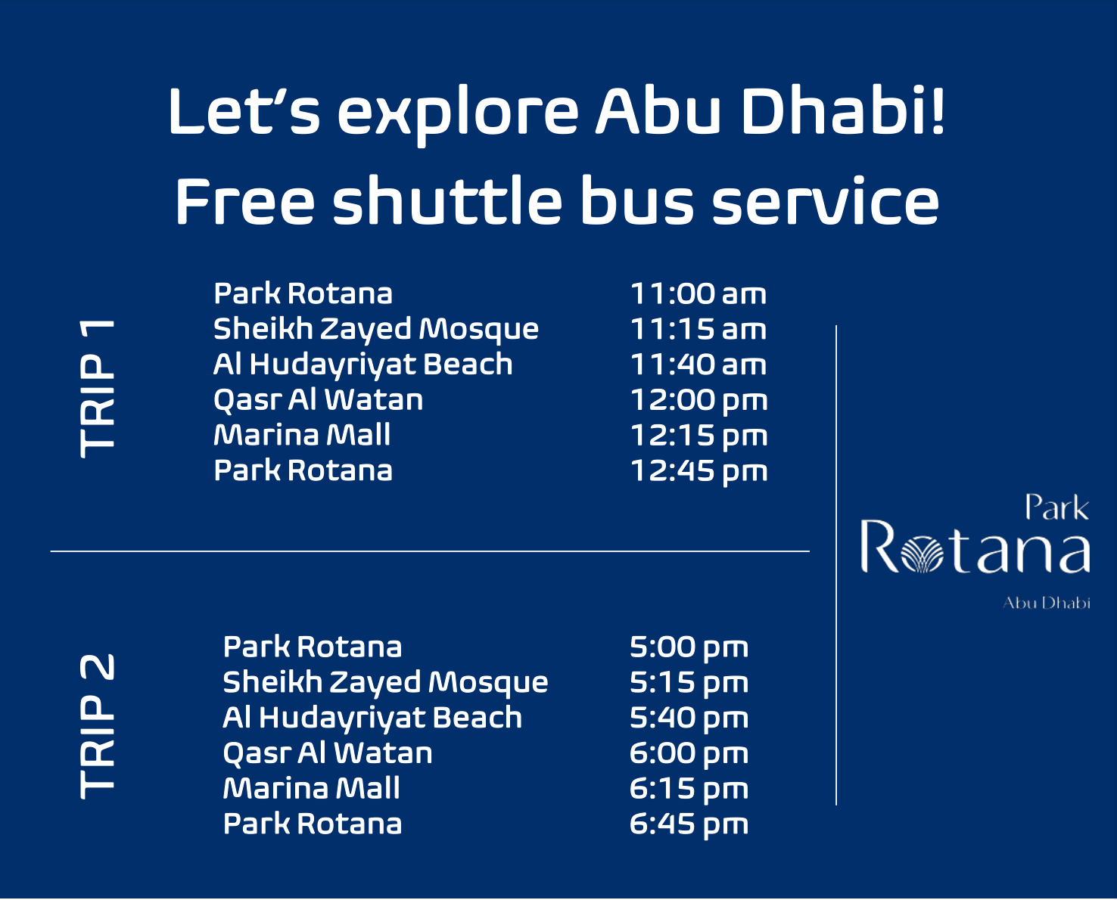
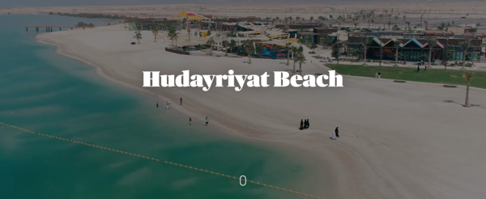
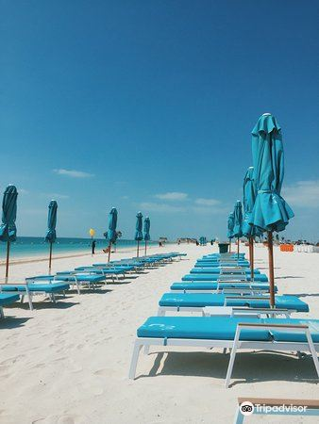
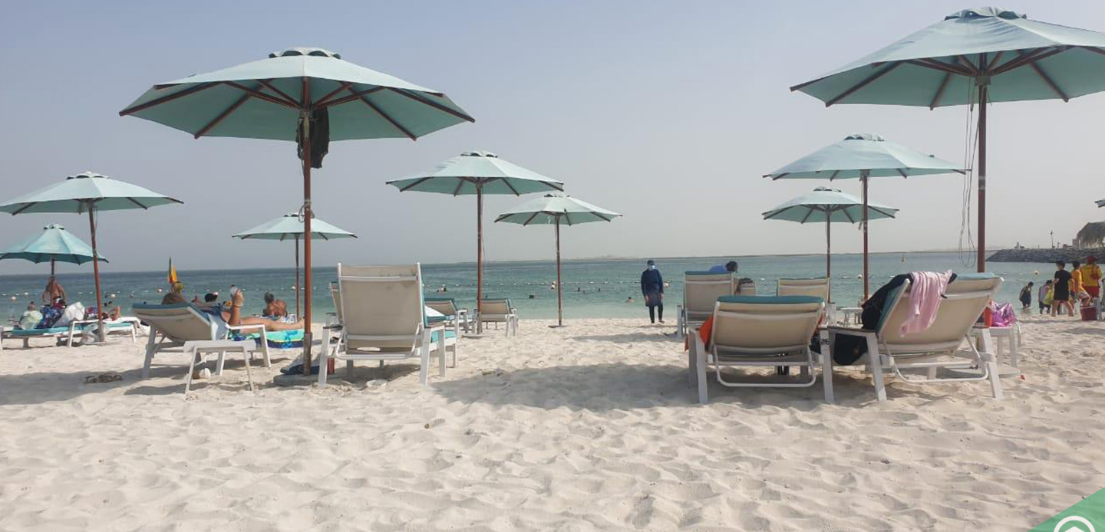
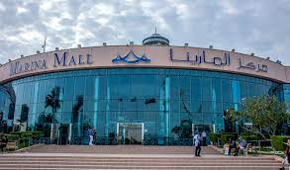
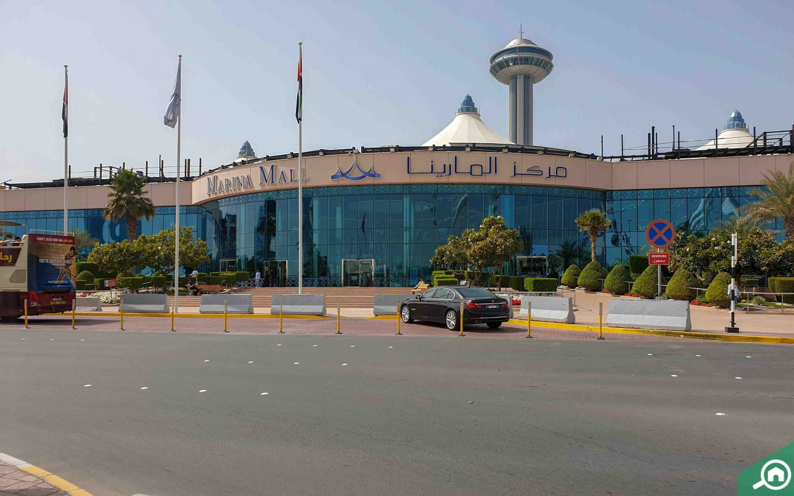

Slide 5
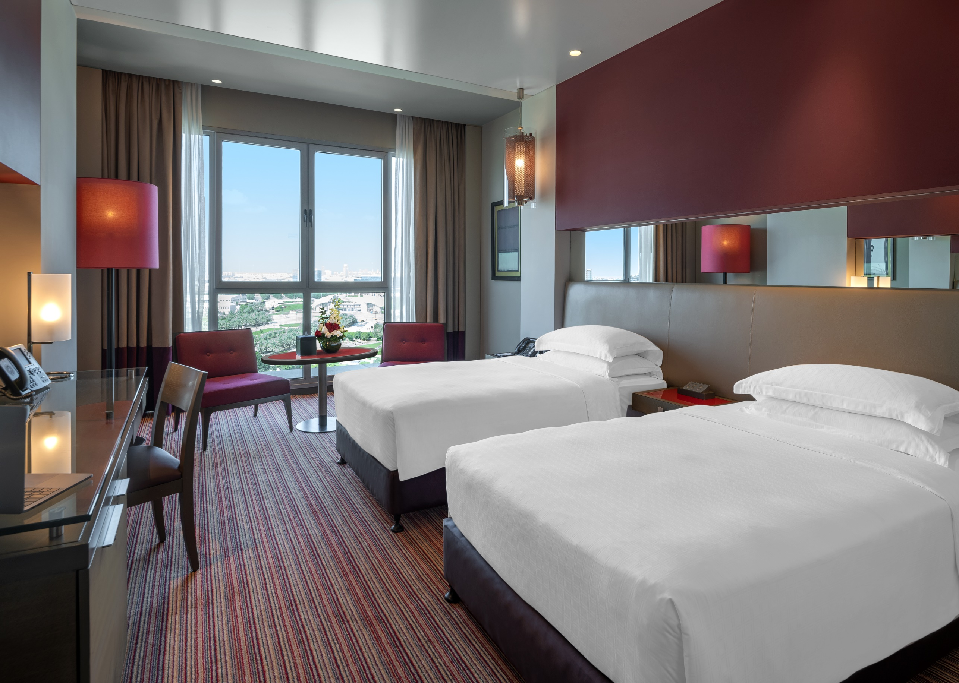
Номерной фонд
Все 318 просторных номеров и люксов предлагают гостям современные и элегантные интерьеры в теплых и натуральных тонах и открывают вид парк Khalifa Park или одно из самых впечатляющих архитектурных объектов Абу-Даби - мост Sheikh Zayed. Номера идеально подходят для гостей, приезжающих по бизнесу, а также туристов и семей с детьми. Каждый номер оборудован комфортной софой и душевой кабиной. Во многих номерах есть удобный рабочий стол и зона для отдыха, где можно комфортно расслабиться и отдохнуть.

Slide 6

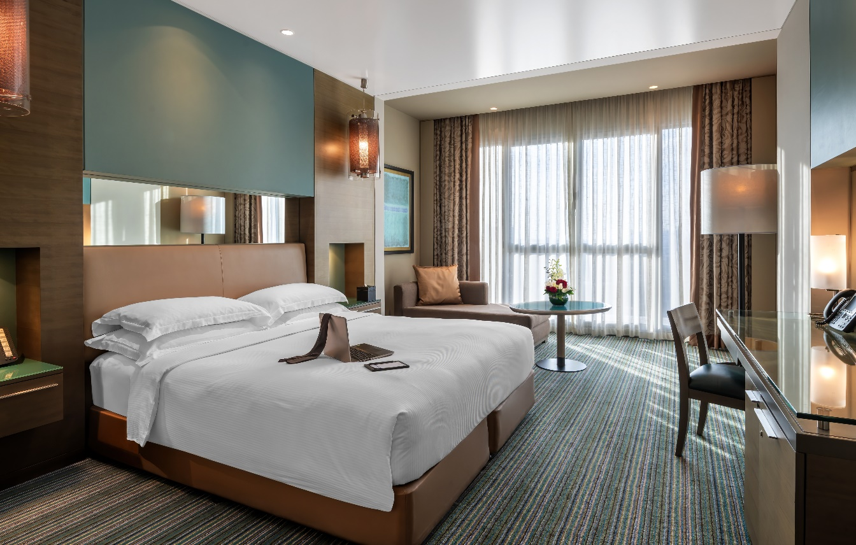
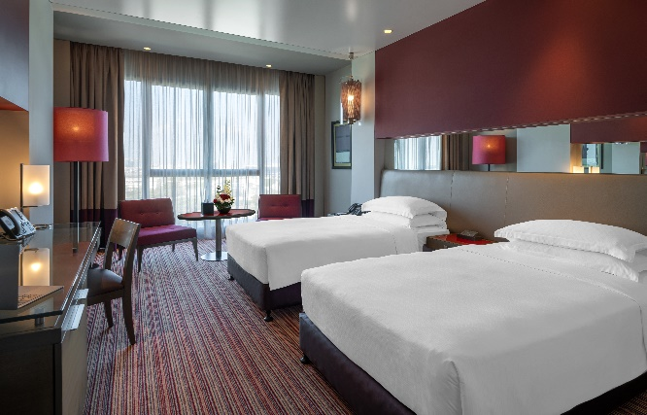
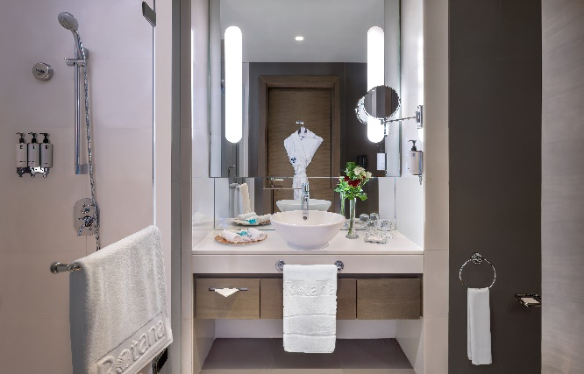
Guest Room/ Гостевой номер
Просторный номер, площадью 36 кв м
Современная мебель и оснащение номера
Одна двуспальная или две односпальные кровати
Комфортная софа и полностью оборудованный санузел с душевой кабиной
Максимальное размещение – два взрослых и двое детей с одной дополнительной кроватью. Второй ребенок спит на кровати с родителями.

Slide 7
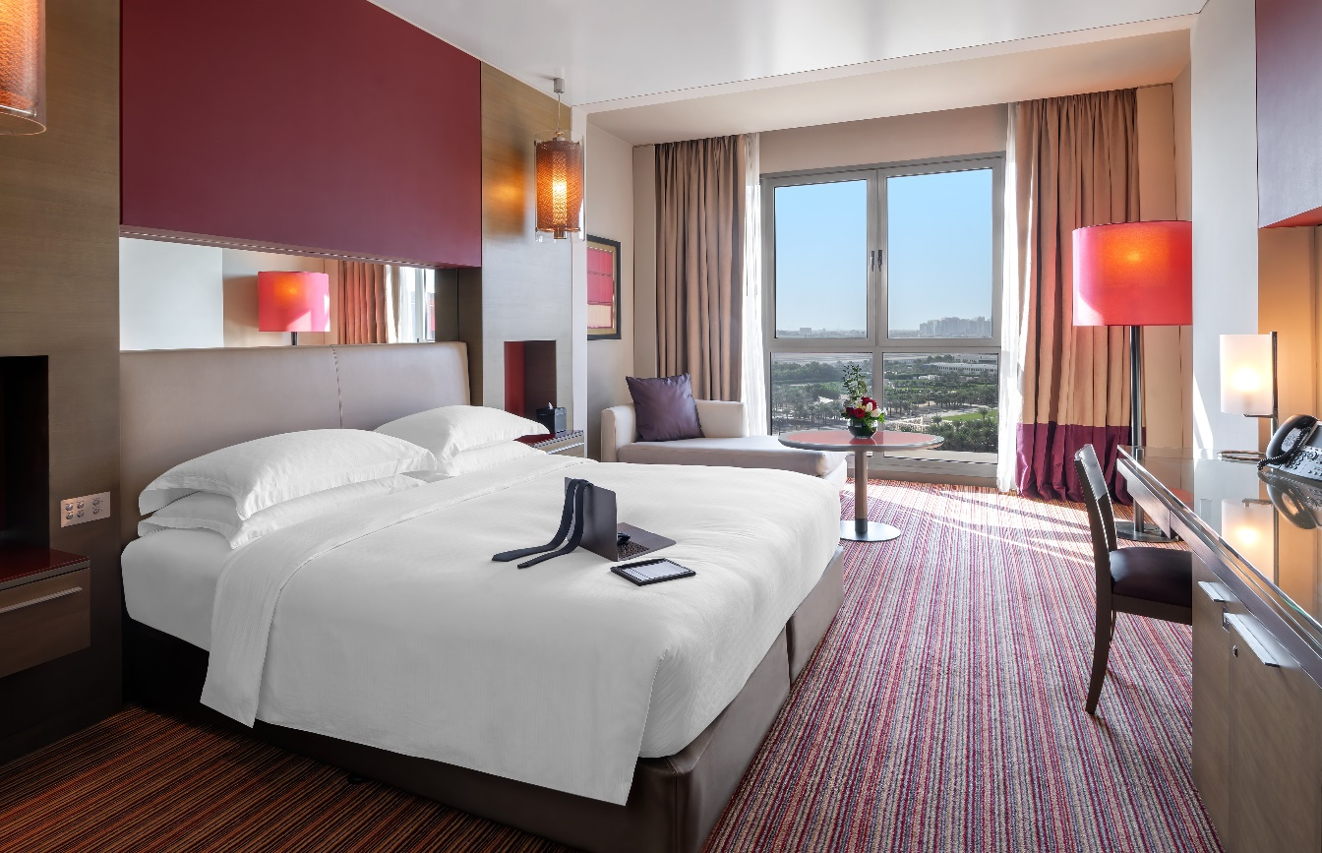
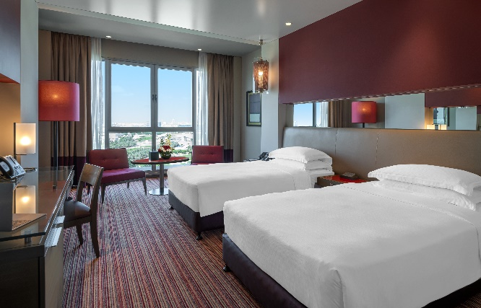
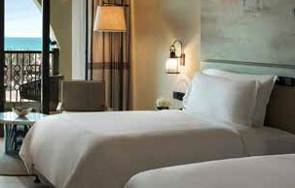
Garden Room View
Номер с видом на парк
Просторный номер, площадью 36 кв м, с видом на парк
Khalifa Park или на мост Sheikh Zayed
Современная мебель и оснащение номера
Одна двуспальная или две односпальные кровати
Комфортная софа и полностью оборудованный санузел с душевой кабиной
Максимальное размещение – два взрослых и двое детей с одной дополнительной кроватью. Второй ребенок спит на кровати с родителями

Slide 8
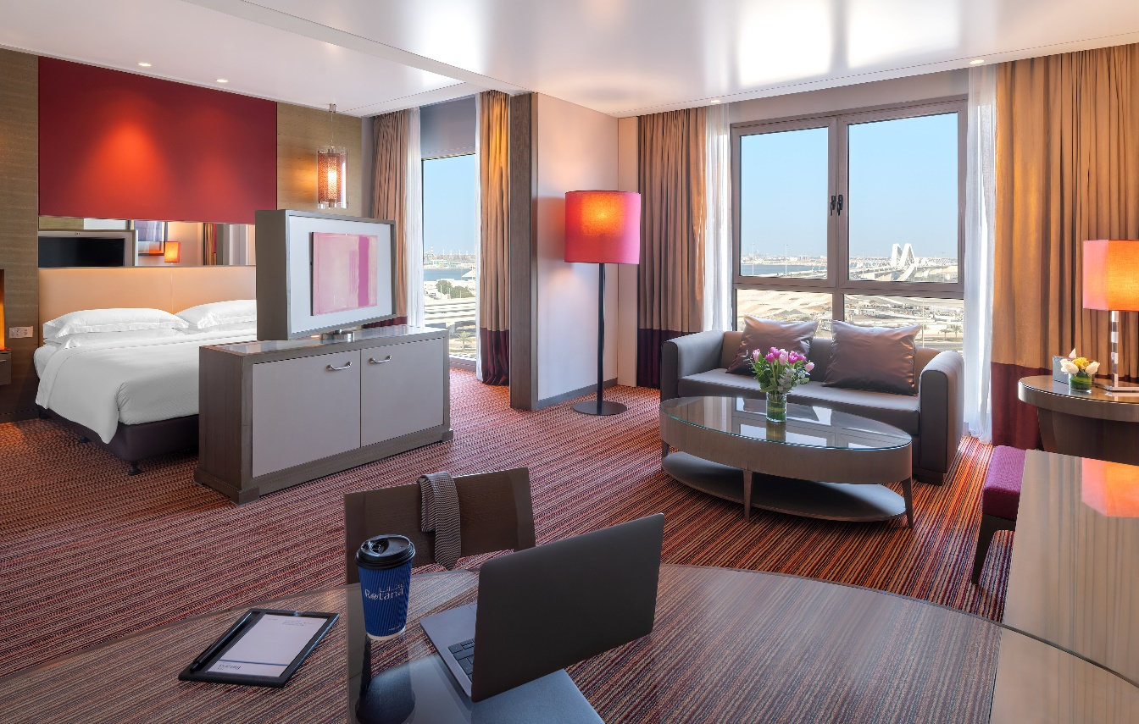
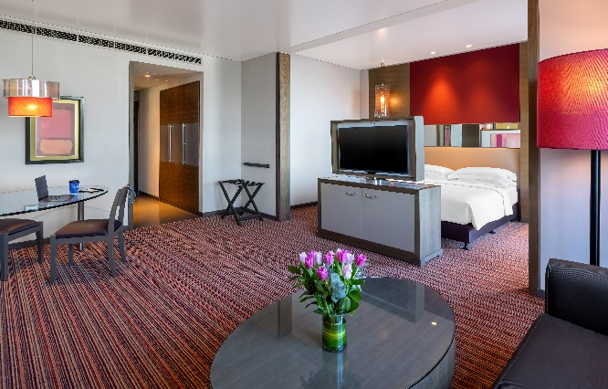
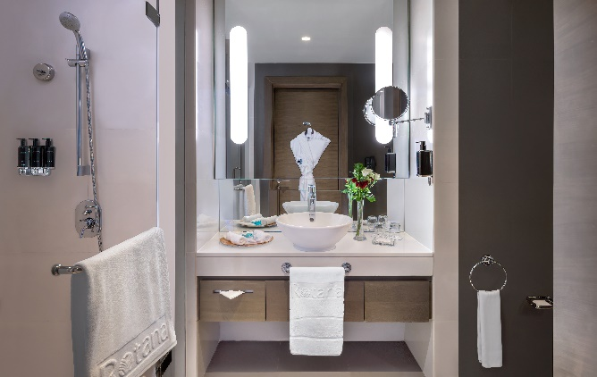
Junior Suite with Lounge Access / Люкс с доступом в клубный лаундж
Просторный люкс площадью 47 кв м с видом на с видом на парк
Khalifa Park или на мост Sheikh Zayed
Спальня с одной двуместной кроватью king size
Гостиная зона с рабочим столом и комфортной софой
Просторный полностью оборудованный санузел с душевой кабиной
Максимальное размещение – два взрослых и двое детей с одной дополнительной кроватью. Второй ребенок спит на кровати с родителями

Slide 9
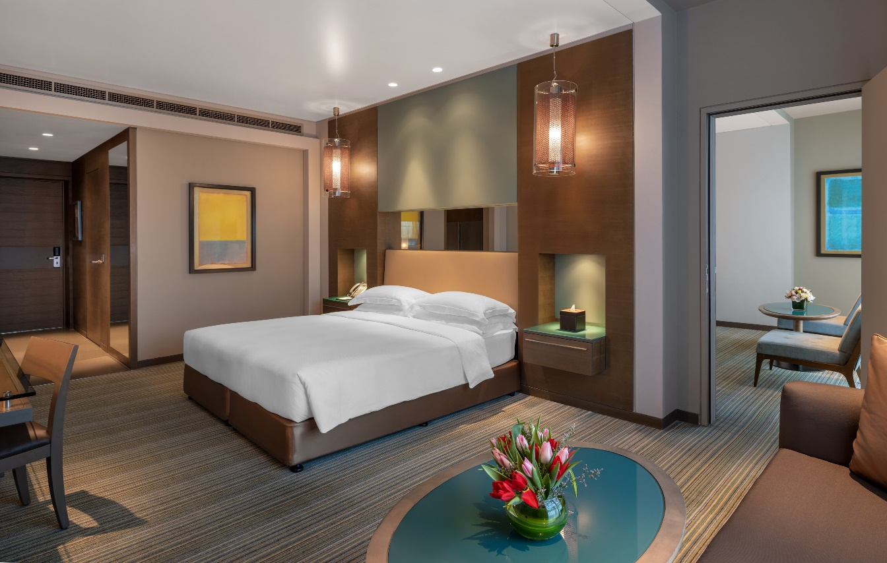
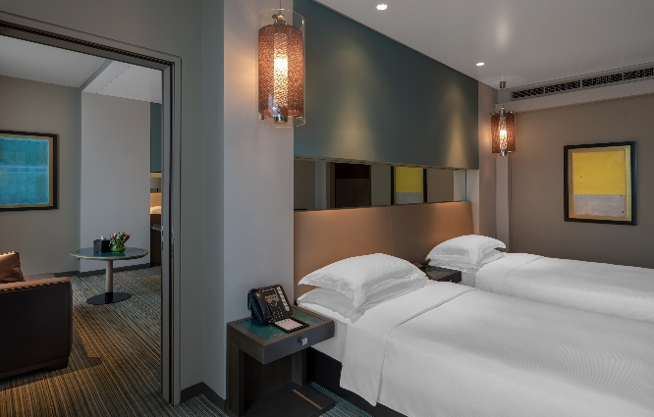
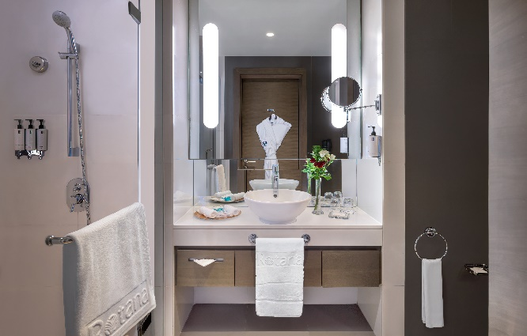
Family Connecting Rooms / Семейные объединенные номера
Семейные объединенные номера – один номер с одной кроватью king и присоединенный номер с двумя кроватями Twin с видом на парк
Khalifa Park или на мост Sheikh Zayed
Две софы и два санузла с душевыми кабинами
По запросу можно присоединить еще одну или две спальни
Максимальное размещение – 6 человек. Двое взрослых и 4 детей или 4 взрослых.

Slide 10
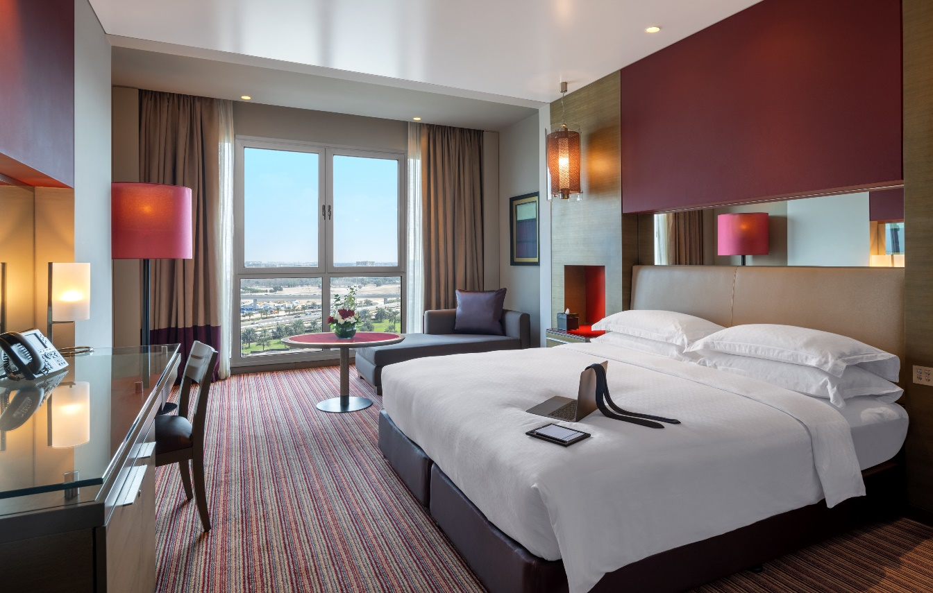
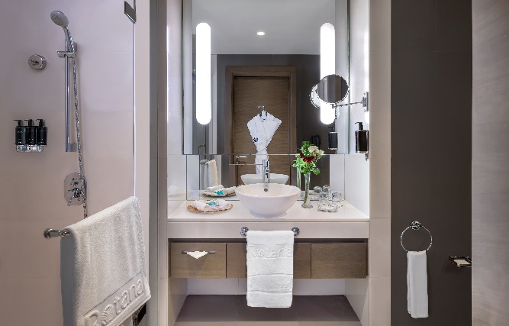
Club Rotana
Клубный номер
Гостевой номер с доступом в клубный лаундж
Просторный номер, площадью 36 кв м, с видом на парк
Khalifa Park или на мост Sheikh Zayed
Одна двуспальная или две односпальные кровати
Комфортная софа и полностью оборудованный санузел с душевой кабиной
Двое взрослых

Slide 11
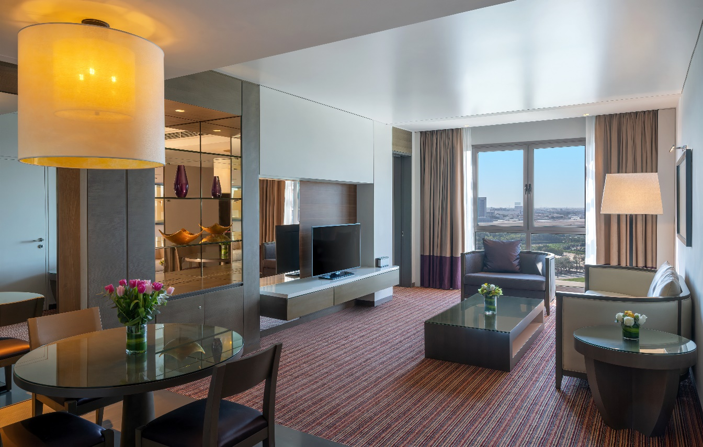
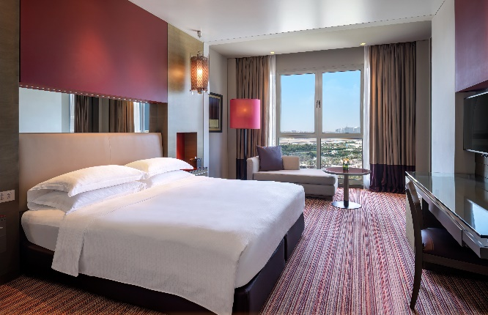

Club Rotana / One Bedroom Suite with Lounge Access
Люкс с одной спальней и доступом в клубный лаундж
Просторный люкс площадью 72 кв м с видом на парк
Khalifa Park или на мост Sheikh Zayed
Отдельная спальня с одной двуместной кроватью king size
Гостиная зона с обеденным столом и комфортной софой и зоной отдыха
Просторный полностью оборудованный санузел с душевой кабиной
Двое взрослых и один ребенок

Slide 12
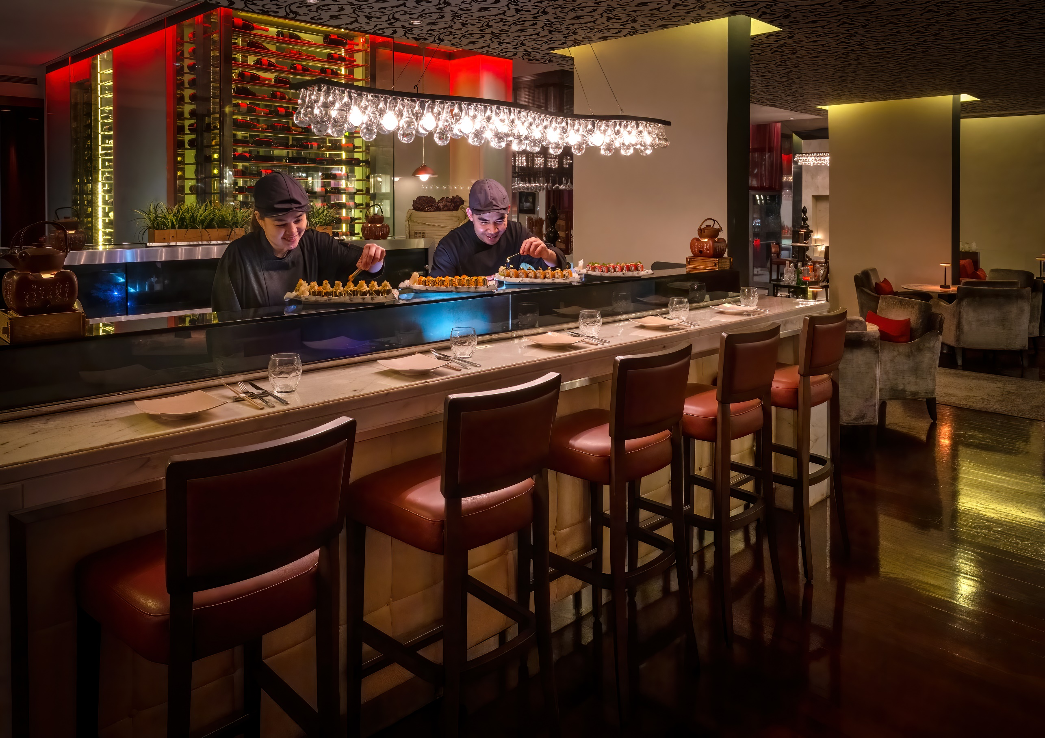
Рестораны и бары
Отель предлагает выбор различных ресторанов, которые идеально удовлетворят ожидания гостей, приезжающих по бизнесу, а также туристов и семей с детьми. В отеле представлены рестораны и бары: Британский бар, отмеченный многими наградами Итальянский /Азиатский ресторан, ресторан-буфет интернациональной кухни и открытый лаундж на свежем воздухе Shisha Lounge. Отель организует кейтеинг для групп и мероприятий.

Slide 13
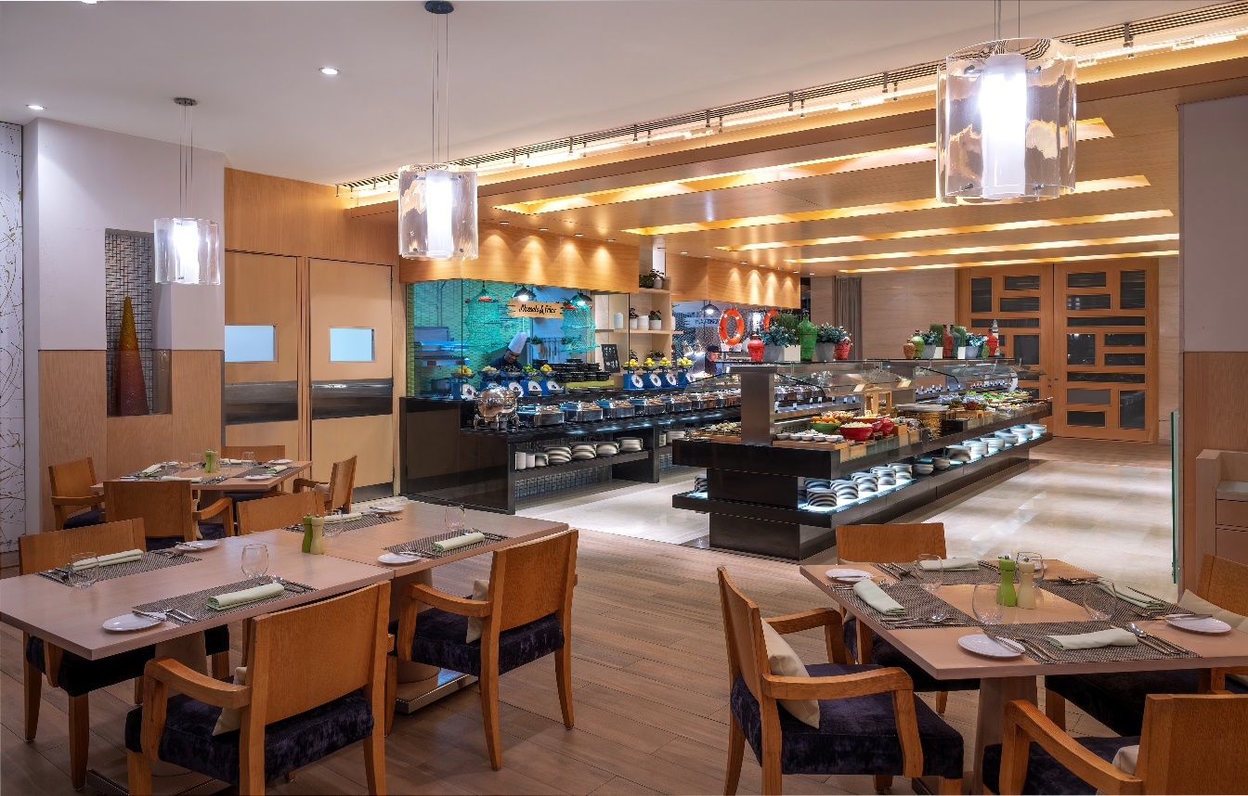

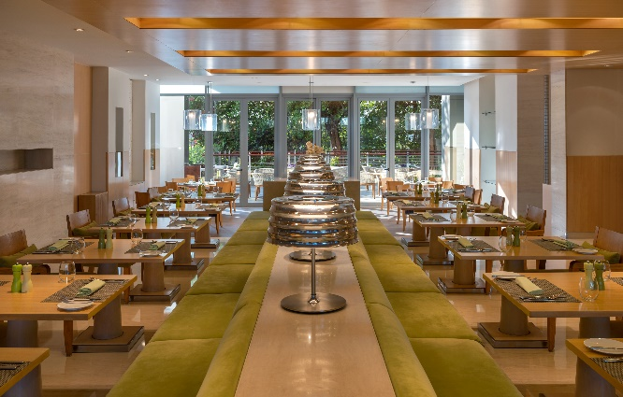
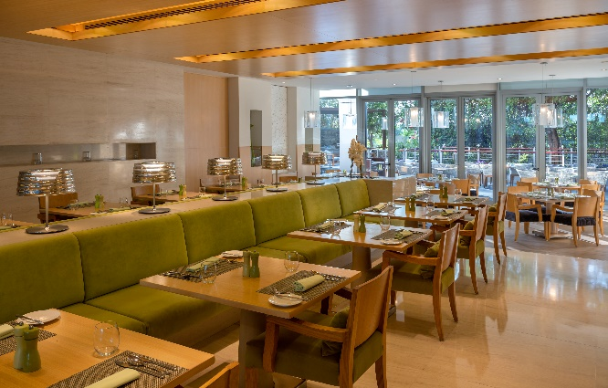
International cuisine/ международная кухня
Ginger All Day Dining – ресторан буфет, открытый на завтрак, обед и ужин
Завтрак 06:00 - 10:30
Обед 12:00 – 15:30
Ужин 19:00 – 23:00

Slide 14


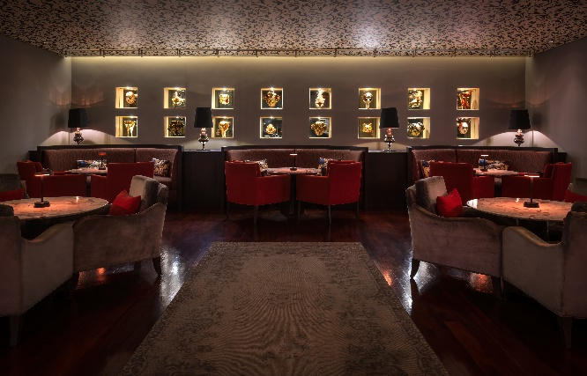
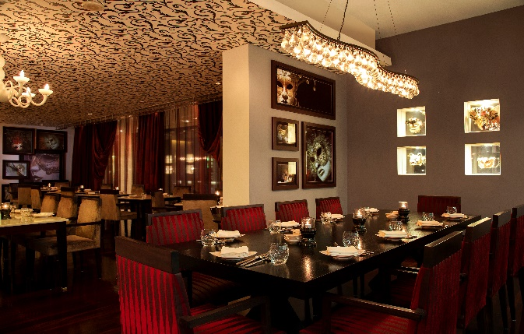
Thai, Chinese, Japanese Sushi, Indian & Italian/ Тайская, Китайская, Японская, Индийская и Итальянская кухни
Teatro Restaurant
Ежедневно 18:00 – 01:00

Slide 15
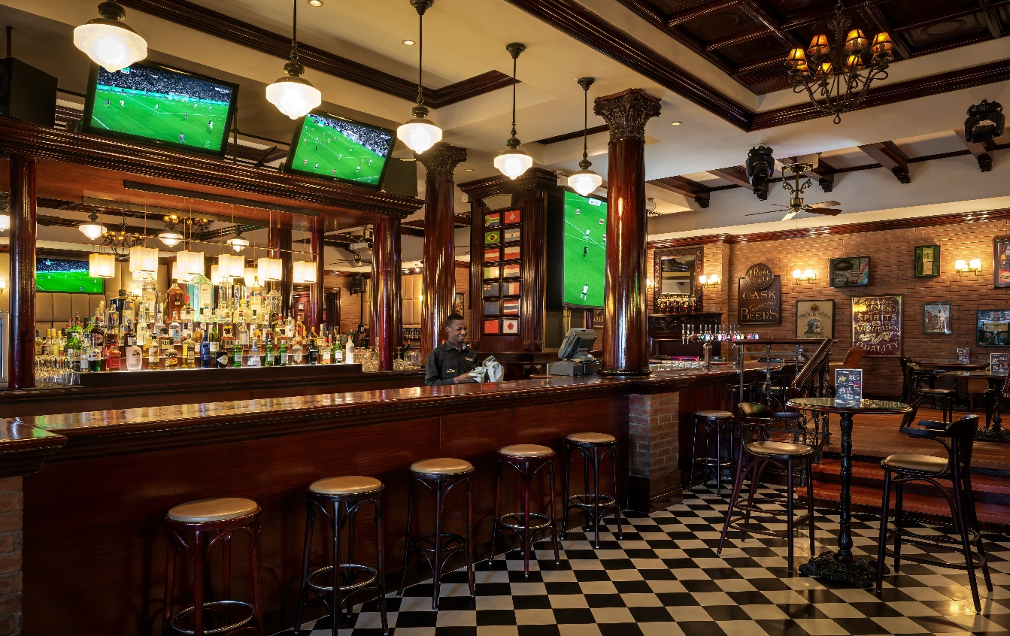

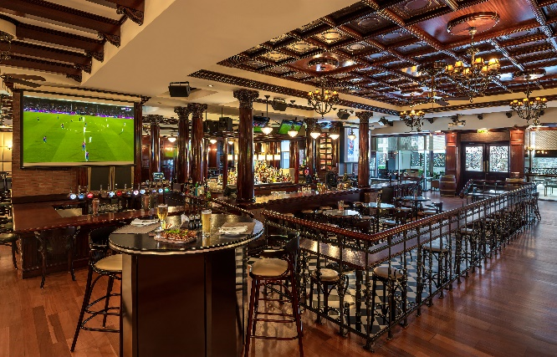
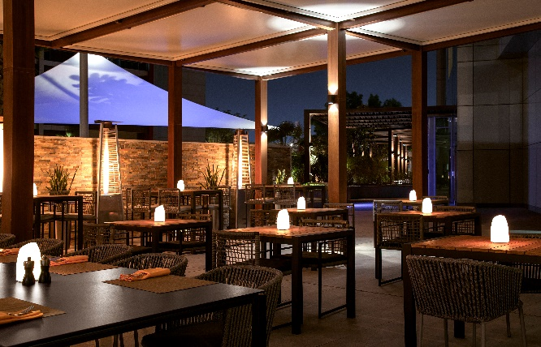
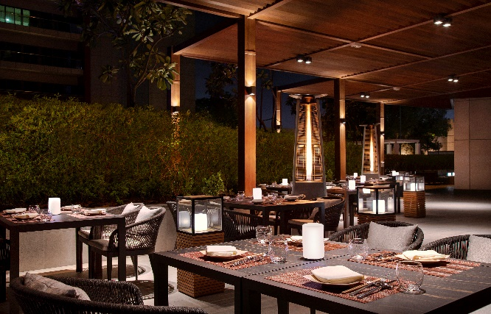
Traditional pub cuisine / Традиционный британский паб и ресторан
Cooper’s Bar & Restaurant
ВС – ЧТ 12:00 - 02:00
ПТ и СБ 12:00 – 03:00

Slide 16
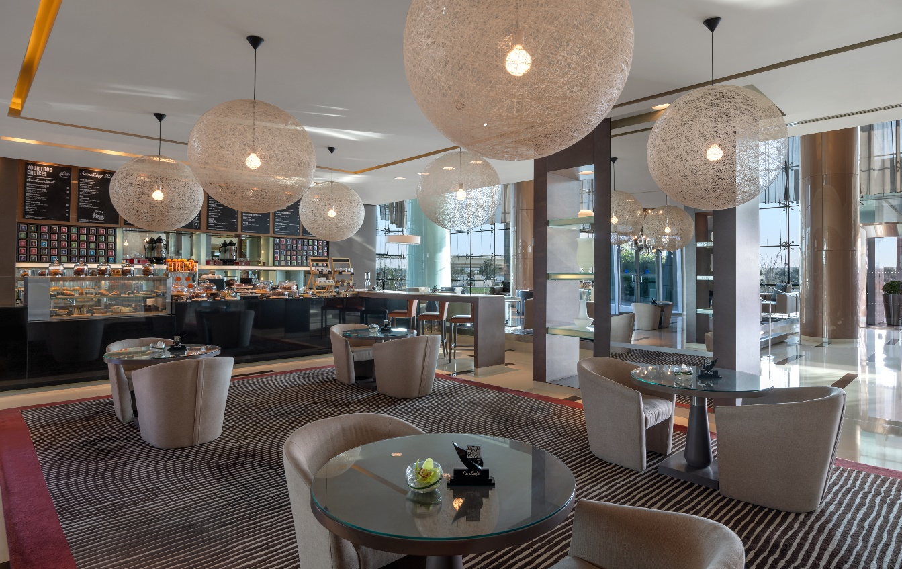

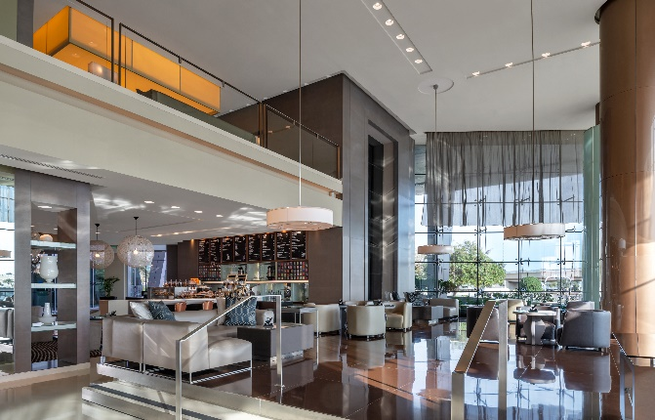
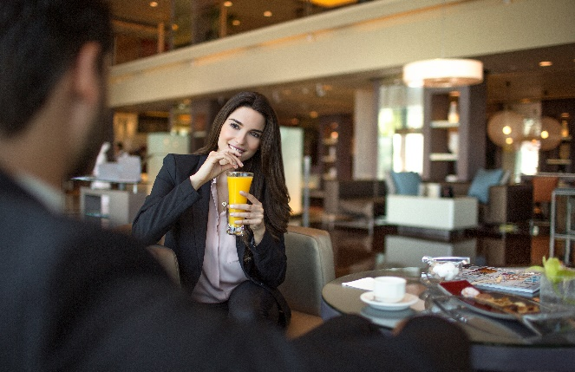
Snacks, sandwiches, pastries and more/ легкий перекус, сэндвичи, выпечка и другое
Parkafé Lobby Lounge
Ежедневно 06:00 – 23:00

Slide 17
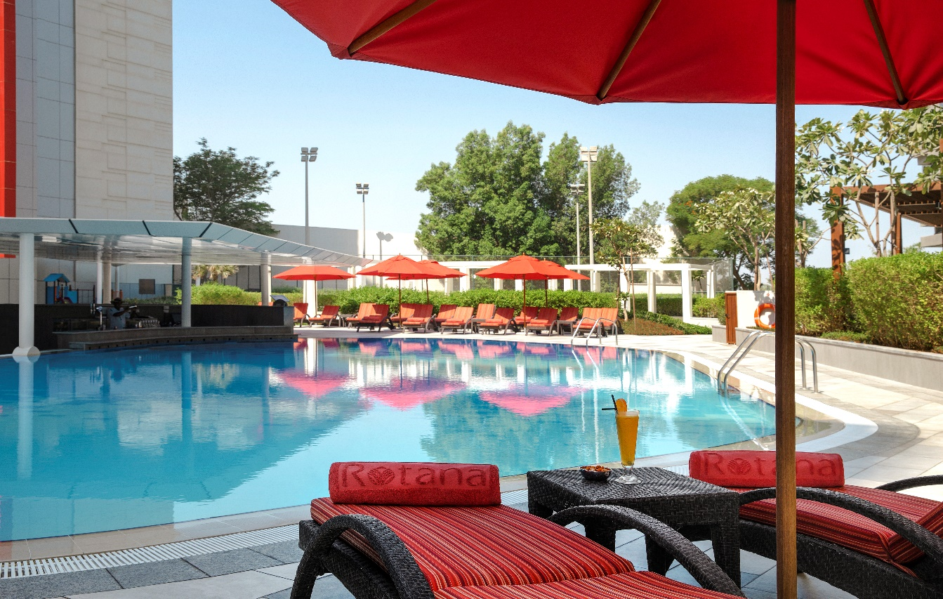

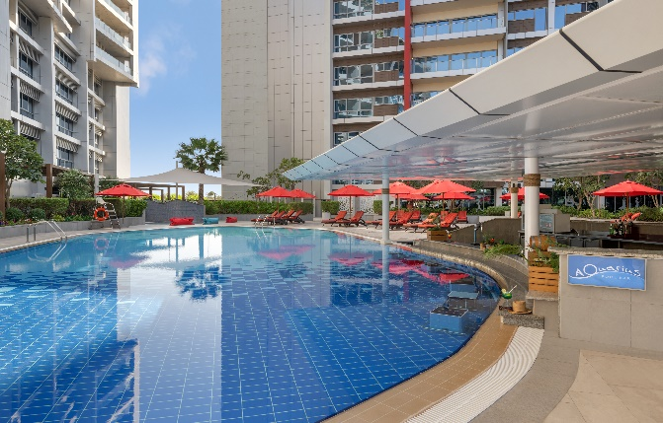
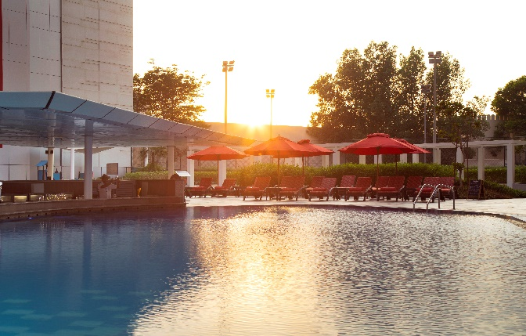
Snacks and beverages / Легкие закуски и напитки
Aquarius Pool Bar
ВС-ЧТ 09:00 – 21:00
ПТ и СБ 09:00 – 22:00

Slide 18
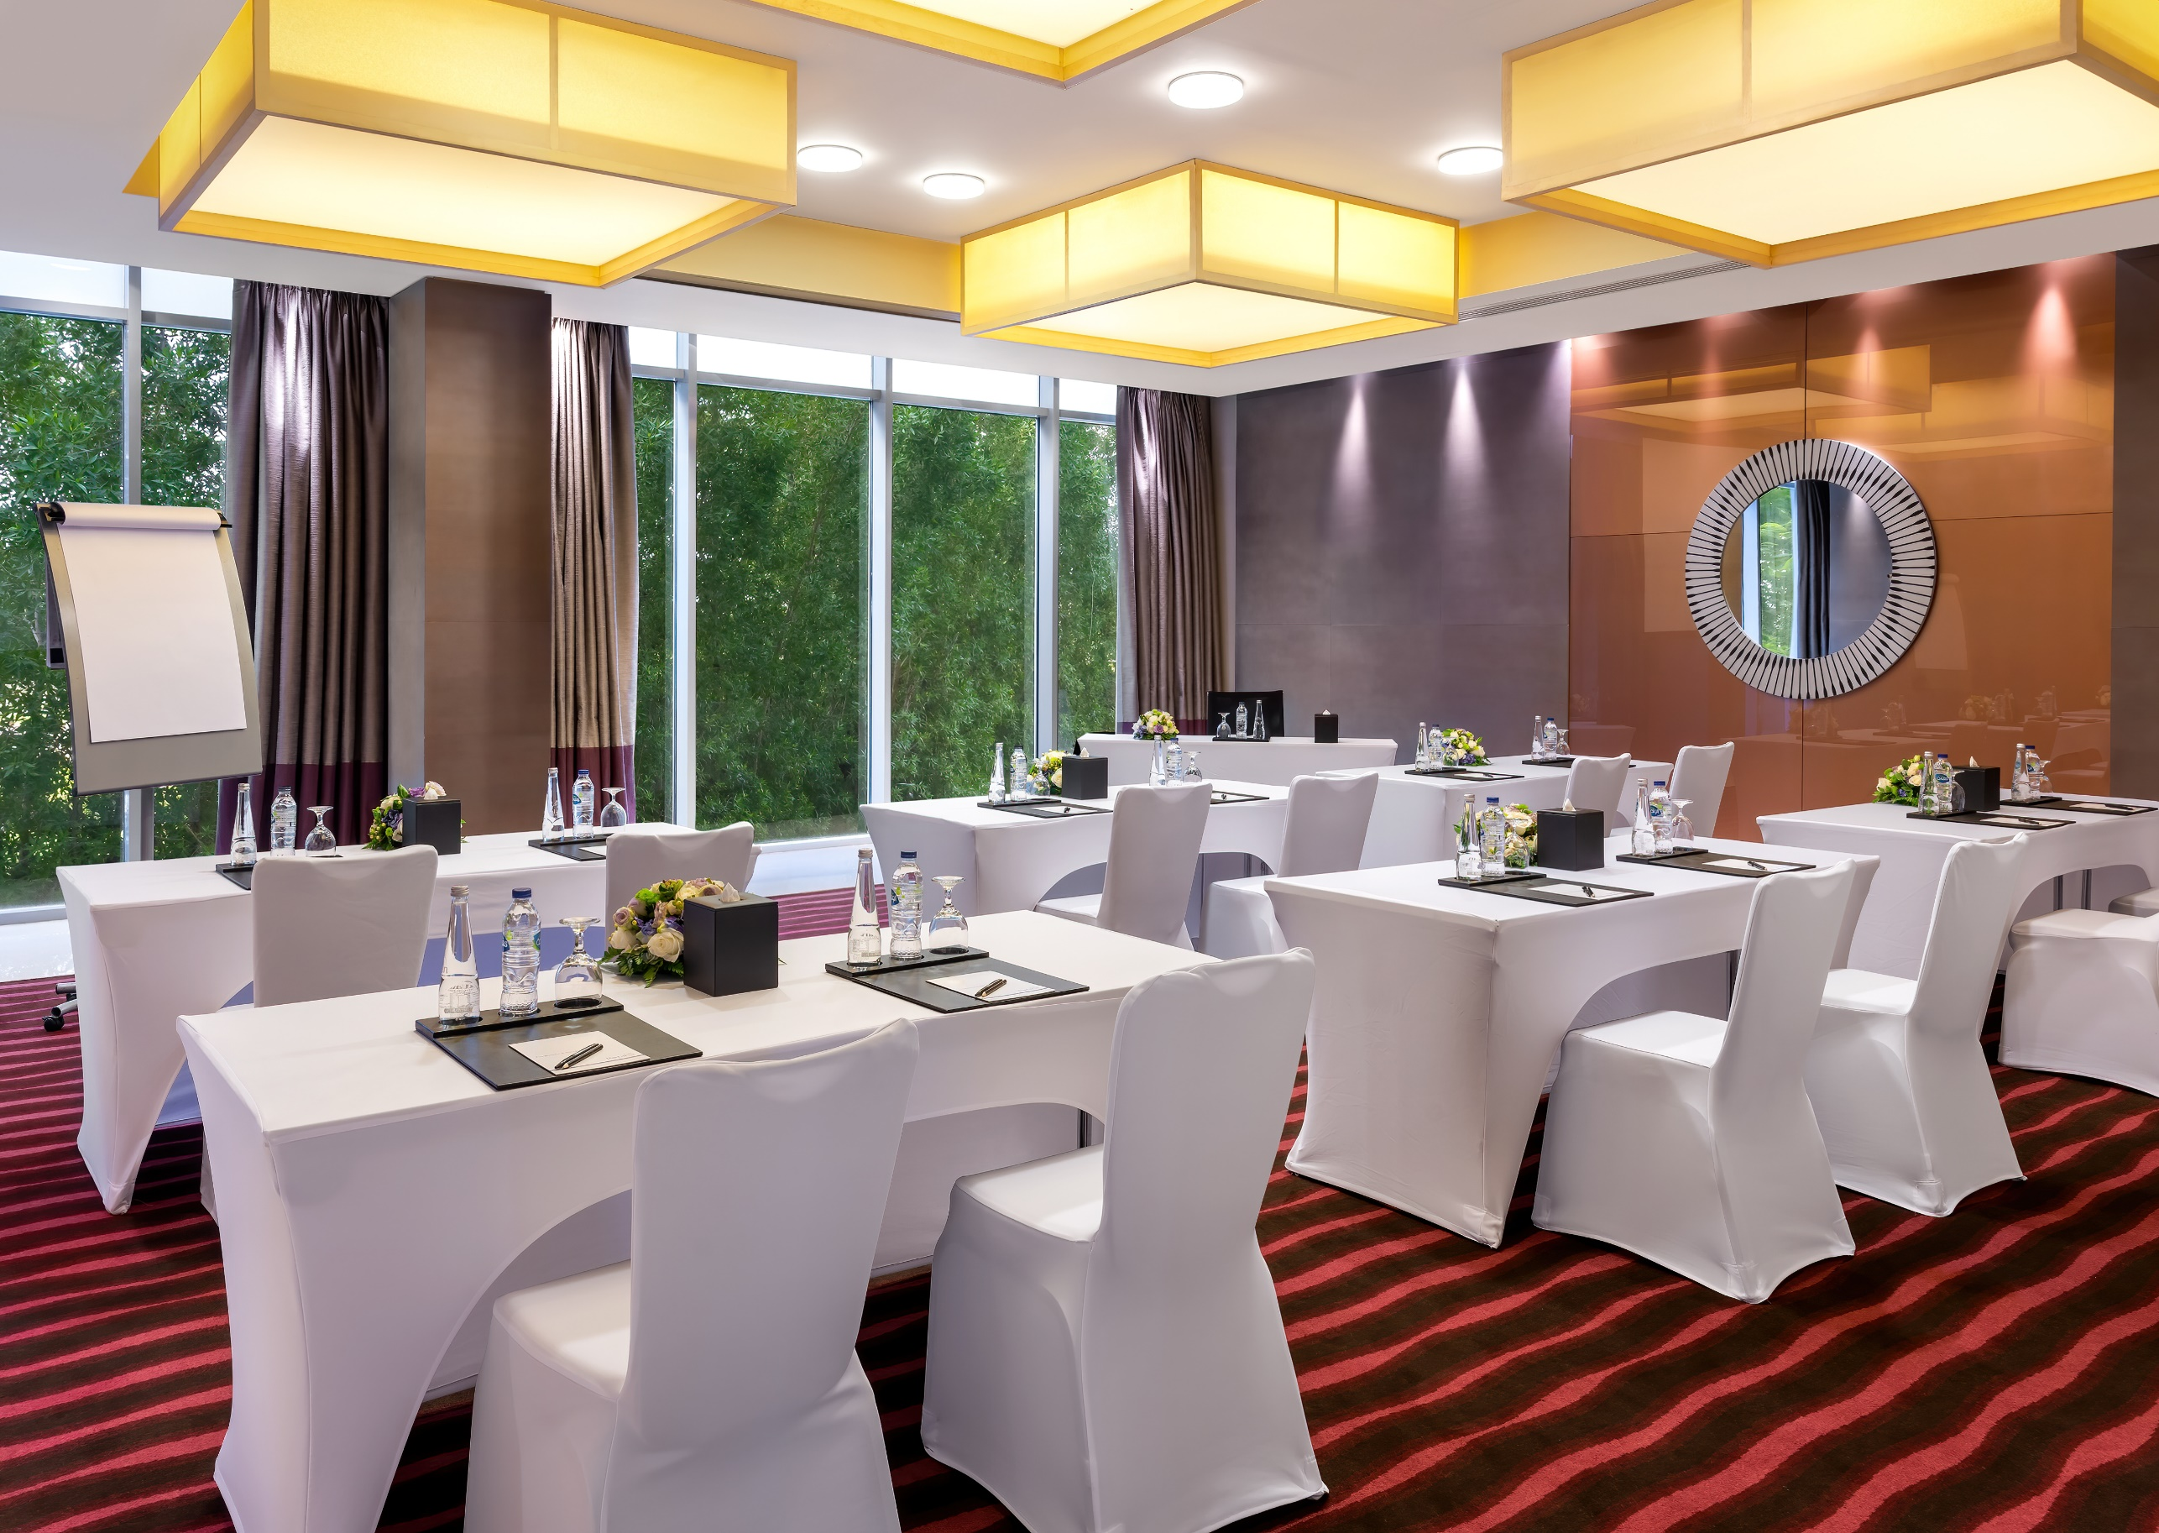
MICE
Отель Park Rotana предлагает выбор различных площадок для проведения мероприятий на свежем воздухе и в закрытых помещениях: большой зал с выходом на живописный сад или ресторанные террасы и переговорные комнаты с дневным светом, которые оборудованы всем самым современным оснащением. Команда профессионалов занимается организацией мероприятий и предоставляет кейтеринг сервис под любой запрос заказчика или размер группы. Отель проводит корпоративные встречи и развлекательные мероприятия любого формата, а также свадьбы, корпоративы и частные вечеринки.

Slide 19
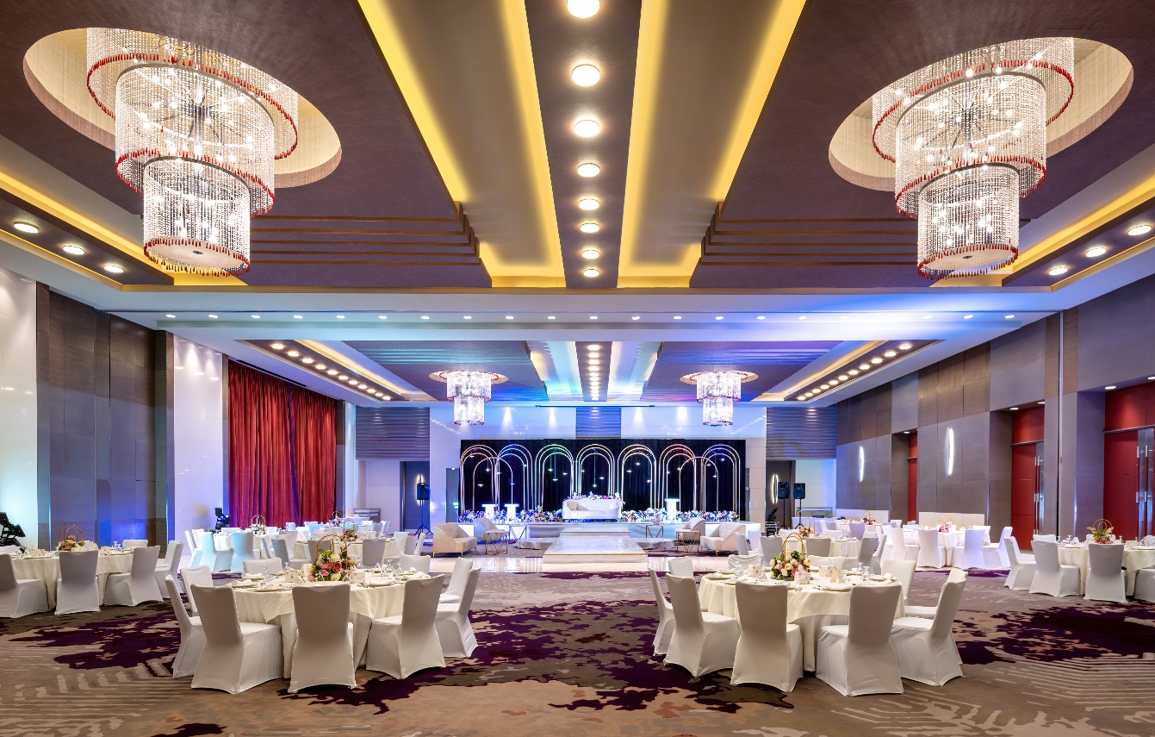
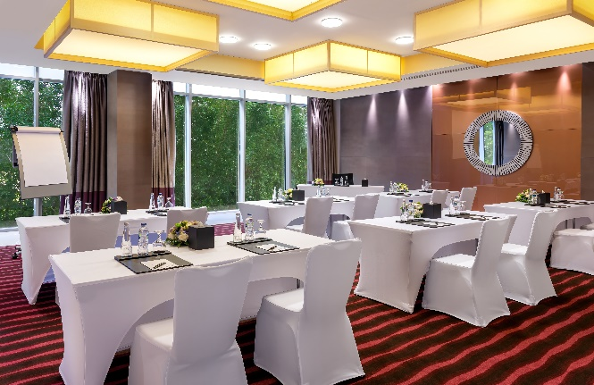
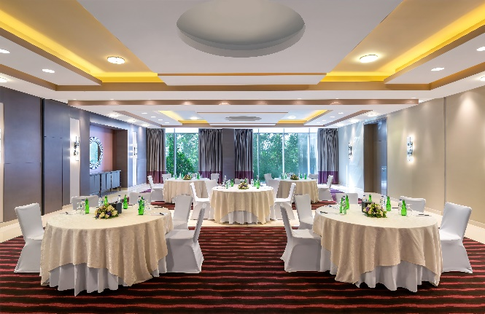
6 meeting rooms and a Ballroom/ 6 переговорных комнат и большой зал для мероприятий
Latest audio visual facilities

Slide 20
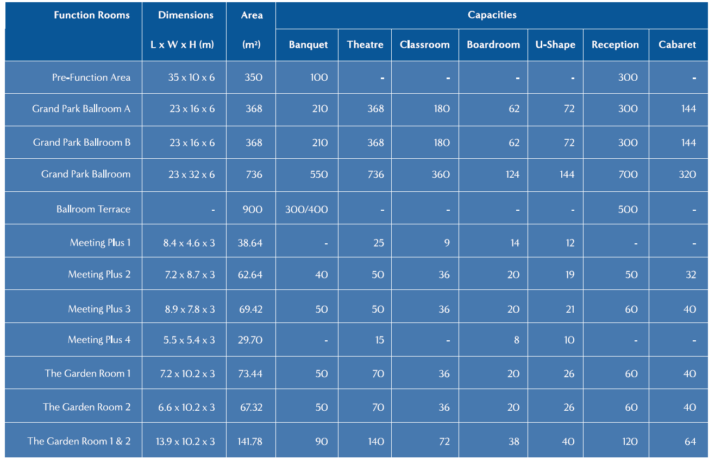
Venue Capacities

Slide 21
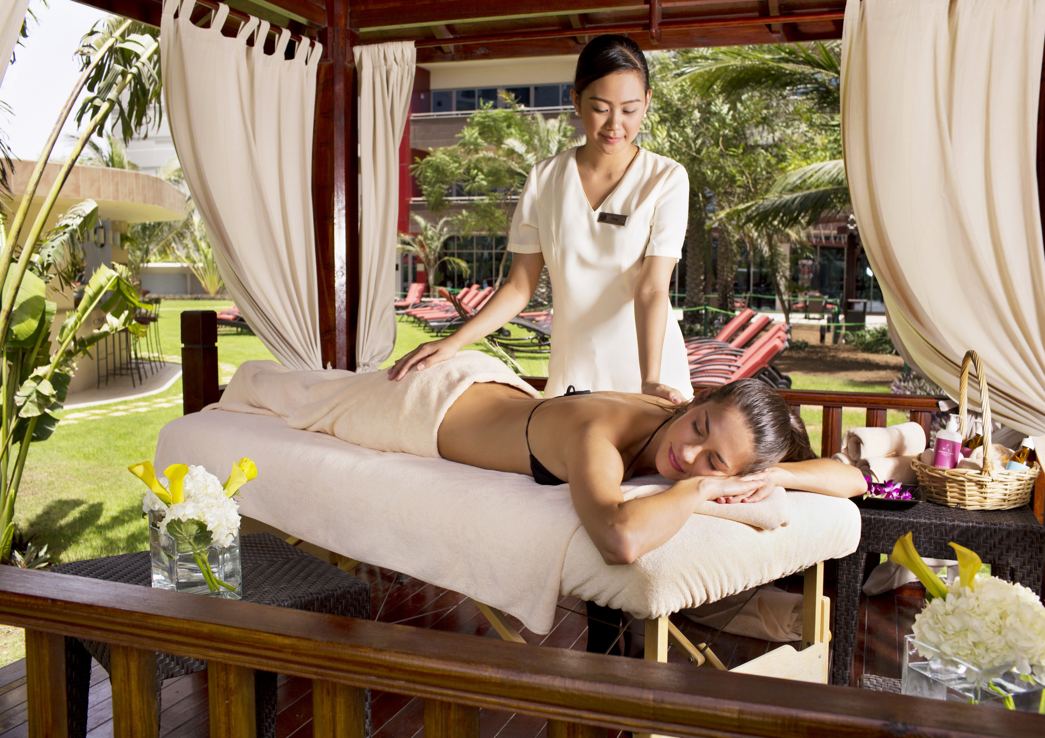
Активности и досуг
Поддержать себя в форме и расслабиться предлагает фитнес-клуб Bodylines - современный центр здоровья и хорошего самочувствия с полностью оборудованным тренажерным залом. Гости могут посетить мужскую и женскую сауны и большой открытый бассейн, где можно поплавать в окружении зеленой растительности и расслабляющей атмосферы. СПА салон предлагает большой выбор процедур для лица и тела, массажи и обертывания.

Slide 22
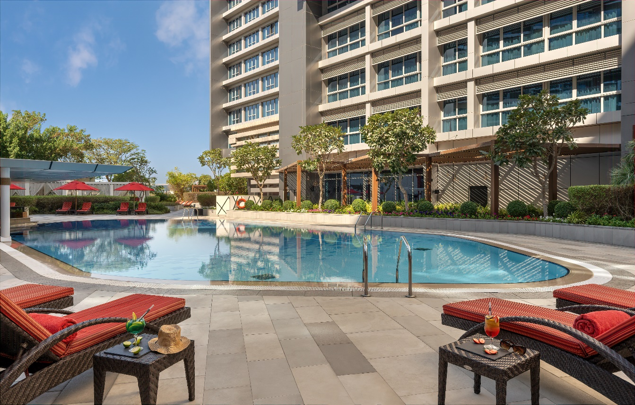

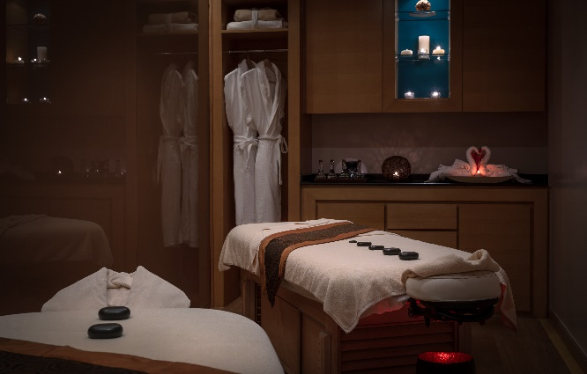

Wellness and Fitness Club / Фитнес клуб
Тренажёрный зал, оборудованный самыми современными кардио и сило тренажерами
Открытый бассейн с контролируемой температурой воды
Теннисный корт

Slide 23
Park Rotana Abu Dhabi
ParkRotana
ParkRotana
Park Rotana Abu Dhabi, P.O. Box 43377, Abu Dhabi, U.A.E. T: +971 (0)2 657 3333, F: +971 (0)2 657 3000, park.hotel@rotana.com

